Slide 1
中国电子商务行业市场调研咨询案例
管理流程+经营模式+运营理念+监管方式+用户评价
电子商务作为一种新型交易方式，给消费者购物带来了便利，改变了人们的消费和生活习惯，以全新的方式推动着经济发展。随着互联网技术的飞速发展和普及，我国电子商务迅猛发展，已经成为我国经济社会发展重要的市场新形态和经济新增长点。在电商交易额大幅增长的同时，假冒伪劣产品以及网民的投诉也在相应增多，引发着媒体和社会热议。加强电子商务产品质量的监管，成为了政府、百姓和电商平台共同关切的课题。
为应对食品药品销售互联网化的趋势，建立健全互联网监测机制，提高食品药品互联网安全监管科技支撑能力，委托方拟开展食品药品互联网行业发展研究项目，希望进行以下内容的研究：
国内外电子商务的发展、现状及趋势
国内外食品药品网络经营者现状、趋势、发展障碍及期望得到的支持
国内外消费者特征以及线上购买食品药品的需求、障碍和期望；
国内外关于食品药品互联网经营的监管经验以及存在的问题及对策
国内外互联网食品药品经营监测技术的应用及前沿发展
研究移动互联网食品药品经营模式及监管对策
食品药品电子商务企业（共计18家）
国内食品药品电子商务经营和消费较发达的2-4个典型城市的监管机构
北京市食品药品网络经营者（共计56家）
北京市食品药品电子商务消费者（共计1000人）
国外食品药品电子商务监管机构（共计12家）

Slide 2
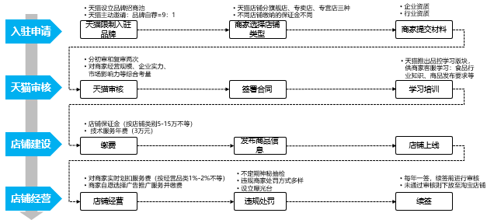
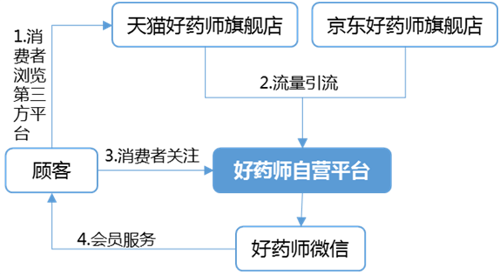
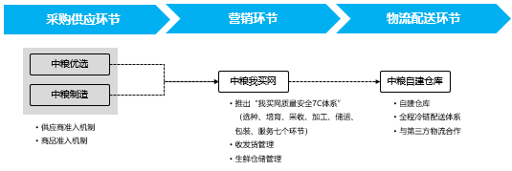
TM商家入驻流程及监管措施
TM经营遇到的障碍与期望
HYS渠道引流、官网微信留客的运营理念
线上流量
优势明显，
但商品监管难度大
准入门槛
高，导致
运营成本提高
无仓储物流，
第三方物流
参差不齐
国家食品电商标准缺乏，平台对质量
监管受限
ZLWMW监管措施
ZLWMW全部为自营。
ZLZZ（自有）和ZLYX（外采）两类比例为1：9。
ZLWMW销售的食品中，生鲜、进口和休闲位列前三。三者合计占比75%。

Slide 3
食品电商平台入驻商家
序号 | 食品类型 | 商家名称 | 上线时间 | 2015年线上销售额 | 线上销售渠道占比 | 线上经营产品类别 | 备注
1 | 休闲食品 | SZSS | 2012.06 | 20亿元 | 天猫：80% 京东：10% 1号商城：5% | 坚果炒货45% 果脯枣类20% 肉类即食15% | 连续多年位居天猫零食排行榜领先地位 打造线下体验店来拉动线上消费
2 |  | LPPZ | 2012 | 12亿元 | 天猫：60% 京东：20% 1号商城：10% | 坚果炒货：35% 果脯枣类：25% 肉类即食：20% | 总部位于湖北武汉 拥有2000余家线下门店
3 |  | BCW | 2010 | 15亿元 | 天猫：40% 京东：30% 1号商城：20% | 坚果炒货：40% 果干蜜饯：20% 高点糖果：15% | 从线下完全转移到线上销售
4 | 保健食品 | THJ | 2013 | 0.28亿元 | 天猫：60% 京东：20% 1号商城：10% | 全部为阿胶糕 | 以线下直销为主，线上销售占比较低（占8%） 近几年开始重视线上渠道
5 |  | TCBJ | 2011.06 | 1.1亿元 | 天猫：40% 京东：30% 1号商城：10% | 维生素类：35% 钙制品：30% 蛋白质类：20% | 2002年进入中国市场 在华销售渠道包括零售药店、商超、专卖连锁店、电商等 线上销售份额仅占5%
6 | 酒类 | MT | 2010 | 0.86亿元 | 天猫：35% 京东：20% 自营商城：25% | 酱香型：60% 浓香型：30% | 茅电商之路从自建网上商城开始
7 |  | YH | 2013 | 6.5亿元 | 1号商城：45% 天猫：30% 京东：20% | 浓香型：60% | 拥有线下渠道商1万家，烟酒店30万家
8 | 乳制品 | YL | 2010 | 9亿元 | 天猫：40% 京东：30% 1号商城：10% | 液态乳：65% 冷饮产品：20% 奶粉：10% | 旗下包括纯牛奶、乳饮料、雪糕、冰淇淋、奶粉、奶茶粉、酸奶、奶酪等1000多个产品品种
9 |  | MN | 2013 | 7亿元 | 天猫：45% 京东：25% 1号商城：10% | 液态乳：55% 冷饮产品：25% 奶粉：5% | 线上营销是重要发力点
10 | 生鲜 | YGSX | 2013 | 15亿元 | 天猫：40% 苏宁易购：20% 易果生鲜：25% | 水果蔬菜：45% 肉禽水产：35% 粮油：10% | 旗下拥有安达鲜物流 除建立自营电商平台外，还以商家的身份入驻天猫、苏宁易购等第三方平台
TM入驻商家遇到的问题
商家对天猫依赖度过高
天猫默认某些品类的价格战
商家自己难以控制第三方配送质量
体量巨大大品牌众多，商家的竞争激烈。
竞价推广存在潜规则，只看重大品牌，商家支付高价可人为干预排名结果。
导致商家为了上位，将精力全部投入广告推广，而没有更多精力去控制产品质量。
酒类市场有行业规则，厂家一直握紧定价权，严控线下经销商的行为活动。
天猫允许经销商入驻，经销商低价线上销售，打破行业竞争机制，扰乱市场环境。
多数食品商家只能依赖第三方物流公司，第三方物流在配送过程中频频出现问题（食品损坏、配送不及时、私拆包裹等）
大品牌商家线上引领力度不够
天猫没有分行业的专门客服人员
天猫对商家要求不严格
电商平台以网络关注度，销量、排名、广告推广力度等因素作为衡量商家的标准。
食品电商的大品牌在质量安全方面的线上标杆作用不强。
天猫平台上的客服小二不分行业，服务水平参差不齐，很难做到高效和针对性的解决商家遇到的问题。
天猫在商家入驻的实际操作中存在灰色动作。背后有黑代理帮忙推荐入驻，天猫对此监管不严。

Slide 4
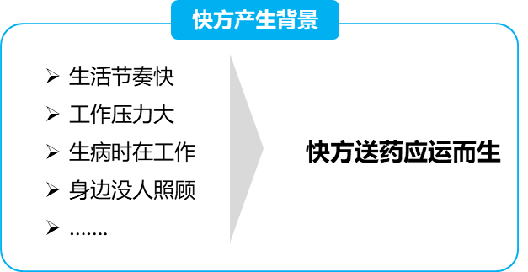
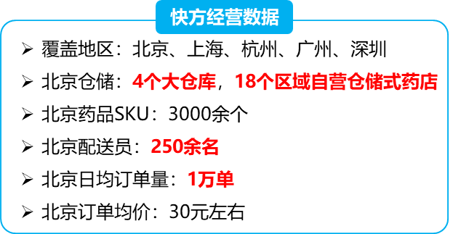
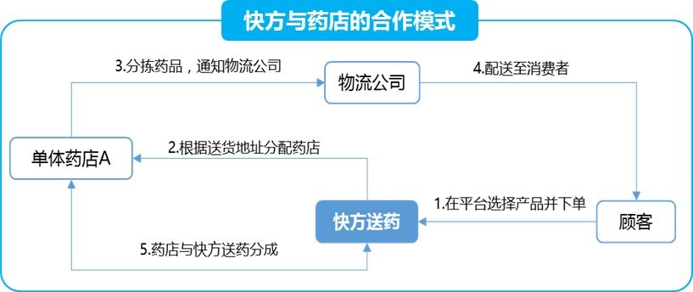
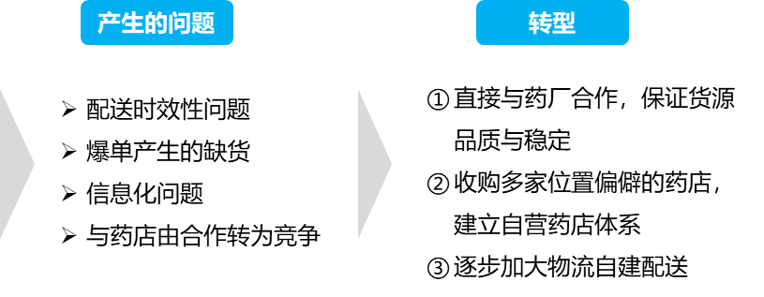
药品第三方电商平台——BBF
BBF经营遇到的障碍
1 / 物流配送仍是老大难
首先，八百方的商家多为传统医药公司和药店，其自身电子商务体系尚没有形成，订单处理速度和配送速度较慢。其次八百方并没有就商家选取的物流公司进行规定和推荐，全部由各商家自行选择。
2 / 平台流量引入是八百方面临的问题
八百方进入市场较晚，影响力和知名度也较弱。互联网运营是医药出身八百方团队的短板。
3 / 利润被摊薄，市场费用不足，难以实现高效促销
八百方向商家收取费用较低，利润空间有限，低利润导致八百方在市场宣传中侧重于高毛利产品，促销活动受影响。
4 / 第三方平台暂停网上售药，对八百方产生影响
第三方平台暂停网上售药，是针对OTC药品，对医疗器械等产品影响不大。但对以药品经营为主的八百方影响较大。
O2O药品电商平台——KFSY

Slide 5
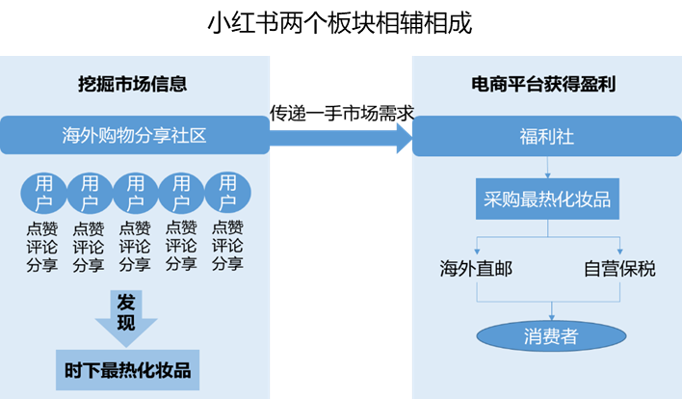
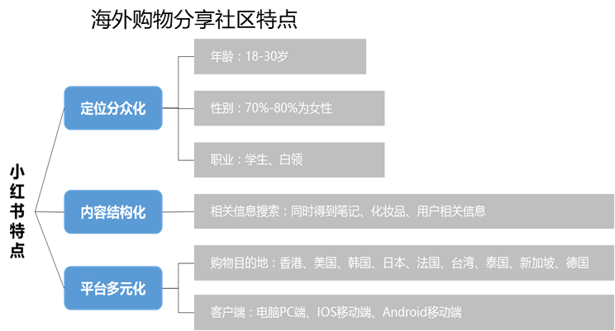
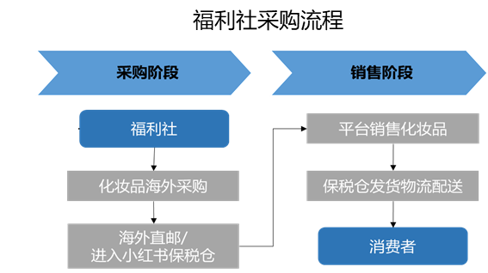
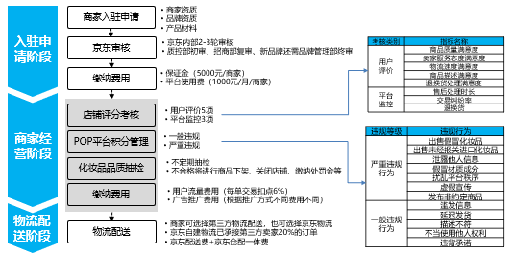
自营化妆品电商平台——XHS
从社区升级电商，形成了一个发现、分享、购买的商业闭环
第三方化妆品电商平台——JDMZ
JD是目前中国最大的电商企业之一。JD商城以自营模式起家。
2010年起JD为实现全品类的扩张，JD推出POP开放平台，展开第三方平台业务，打造成自营+开放平台的混合型商业模式。
随着JDPOP开放平台的开放，JDPOP化妆品交易额迅速扩张。2015年JDPOP平台上的商户达9万家。

Slide 6
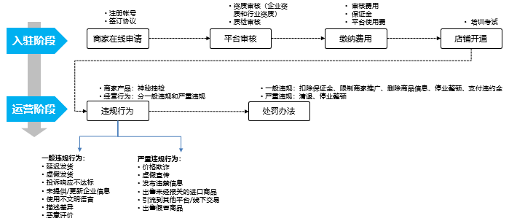
YH商城入驻商家遇到的问题
入驻审核周期长，效率低下
审核不严格，委托第三方乱收费
客服人员不专业，缺乏考核机制
商家抱怨1号商城入驻审核时间过长（大概是天猫的两倍）。
审核人员（运营经理）的工作拖拉，工作态度、效率底下。
平台对商家的入驻审核不严，材料不全的商家也能顺利审批通过。
很多优质商家希望扎推入驻，形成良好的商家环境效应，审核不严格会影响整体入驻商家的质量，影响平台形象。
1号商城的客服人员多数不专业，对商家的提问反馈滞后，且官网电话经常处于无人接听状态。
平台对商家进行管理，采取qq群或论坛来沟通，私密性不强。
后台系统滞后和低效
退店申请缓慢
克扣商家的款项
商家已经对店铺内商品申请下架，却依然在店铺内售卖的情况。
商家在发布商品设定多个尺寸和颜色，上传后却显示颜色和尺寸不配套的现象。
原则上商家可根据自身经营情况，在不违约合同的情况下申请退店的。
实际上申请退店非常困难，甚至几个月都收不到平台的反馈，保证金拖着不退。
1号商城对外宣称的“遇纠纷，平台先行垫付”，实际是商家支付钱款。
1号商城的体量相比天猫和京东要小，商家对1号商城的抱怨体现在平台自身管理弊端，商家更期望从平台系统管理及服务等方面得到支持。
希望平台尽快升级自己的管理系统
希望平台设立严厉的客服人员管理机制
希望平台配备专业化的人员高效服务于商家
希望平台严格按照合同及制度办事
YH商城商家入驻流程及监管措施

Slide 7
以上数据分析均来自于尚普咨询《中国电子商务行业市场调研咨询案例》。
尚普咨询作为中国知名的独立第三方咨询领导品牌之一，专注于市场研究与投融资咨询，是中国第一批提供专项市场咨询服务的咨询机构。作为国家统计局涉外调查许可单位，建立了科学的数据分析方法与市场测算模型，拥有28项自主知识产权，目前自有数据库容量超过9000多万条数据。20多年来，已为5000多家机构提供定制化的专项市场研究咨询服务。
荣获《经济》杂志社、人民日报《新闻战线》杂志社颁发的“中国市场调查客户满意最佳品牌”、“中国行业诚信企业奖”，成功入选财政部首批PPP咨询机构库,还荣获“中国咨询服务机构百强”、“市场咨询行业先锋机构”、 “中国咨询服务最佳智库奖”、“中国旅游咨询服务首选品牌”等来自第三方评价机构的专业认可。

